Slide 1
ಅಂಗವಿಕಲತೆ ಮತ್ತು ಅದರ ಪ್ರಕಾರಗಳು
r¸É©°n J£ïfN¸ï C®AiÀÄ£ïì (r.J£ï.J)

Slide 2
ಅಂಗವಿಕಲತೆ ಎಂದರೇನು?
ಸಾªÀiÁ£Àå d£ÀgÀÄ ªÀiÁqÀÄªÀ PÉ®¸ÀUÀ¼À£ÀÄß ¸ÀÄ®¨sÀªÁV
ªÀiÁqÀ®Ä ¢ÃWÀðPÁ® CxÀªÁ ±Á±ÀévÀªÁzÀ
C¸ÀªÀÄxÀðvÉAiÉÄÃ CAUÀ«PÀ®vÉ.
¸ÀªÀiÁdzÀ ºÀ®ªÀÅ ±ÀQÛUÀ¼ÀÄ M§â CxÀªÁ UÀÄA¦£À
ªÀåQÛUÀ¼À §zÀÄQUÉ C£Á£ÀÄPÀÆ®vÉ ªÀÄvÀÄÛ ¤§ðAzsÀUÀ¼À£ÀÄß
ºÉÃj ¸ÀªÀiÁdzÀ ªÀÄÄRåªÁ»¤¬ÄAzÀ d£ÀgÀ£ÀÄß
¨ÉÃ¥Àðr¸ÀÄªÀ ¹ÜwUÀwAiÉÄÃ CAUÀ«PÀ®vÉ.

Slide 3
ಪುನ:ಶ್ಚೇತನ ಎಂದರೇನು?
¸ÀªÀiÁdzÀ°è CAUÀ«PÀ®gÀ ¸ÀªÀðvÉÆÃªÀÄÄR C©üªÀÈ¢ÞUÉ CUÀvÀå«gÀÄªÀ ²PÀët, DgÉÆÃUÀå, PË±À®å, vÀgÀ¨ÉÃw ªÀÄvÀÄÛ GzÉÆåÃUÀ –
»ÃUÉ ««zsÀ «µÀAiÀÄUÀ½UÉ ¸ÀA§AzsÀ¥ÀlÖ PÁAiÀÄðPÀæªÀÄUÀ¼À£ÀÄß ºÉÆA¢zÀÄÝ CAUÀ«PÀ® ªÀåQÛUÀ¼ÀÄ ¸ÀQæAiÀÄªÁV ¸ÀªÀiÁdzÀ°è ¨sÁUÀªÀ»¸À®Ä ¥ÉÇæÃvÁì»¸ÀÄªÀÅzÉÃ ¥ÀÄ£À±ÉÑÃvÀ£À.
ಅವರಲ್ಲಿರುವ ನ್ಯೂನ್ಯತೆಯನ್ನು ಪರಿಗಣಿಸದೆ ಅವರಲ್ಲಿರುವ ಸಾಮರ್ಥ್ಯವನ್ನು ಗುರುತಿಸಿ, ಅದನ್ನು ಪ್ರೋತ್ಸಾಹಿಸಿ ಅವರಲ್ಲಿ ನಂಬಿಕೆ, ಆತ್ಮವಿಶ್ವಾಸ ಮತ್ತು ಧೈರ್ಯವನ್ನು ತುಂಬುವುದರ ಮೂಲಕ ಮುಖ್ಯವಾಹಿನಿಗೆ ತಯಾರಿ ಮಾಡುವುದು

Slide 4
೧೯೯೫ರ ಅಂಗವಿಕಲರ ಕಾಯ್ದೆ ಪ್ರಕಾರ ಅಂಗವಿಕಲತೆಯ ವಿಧಗಳು
zÉÊ»PÀ CAUÀ«PÀ®gÀÄ
CAzsÀvÀé
ªÁPï ªÀÄvÀÄÛ ±ÀæªÀtzÉÆÃµÀ
§Ä¢ÝªÀiÁAzsÀågÀÄ
ªÀiÁ£À¹PÀ C¸Àé¸ÀÜgÀÄ
§ºÀÄ«zsÀ CAUÀ«PÀ®vÉ,
PÀÄµÀ× gÉÆÃUÀ ¤ªÁjvÀ CAUÀ«PÀ®gÀÄ
4 jÃwAiÀÄ°è «UÀAr¸À¯ÁVzÉ:
¸ËªÀÄå, ¸ÁzsÁgÀt, wÃªÀæ ªÀÄvÀÄÛ CwwÃªÀæ

Slide 5
«PÀ®ZÉÃvÀ£ÀgÀ ºÀPÀÄÌUÀ¼À PÁ¬ÄzÉ-2016gÀ ¥ÀæPÁgÀ CAUÀ«PÀ®vÉAiÀÄ ªÀVðÃPÀರಣ
zÀÈ¶ÖzÉÆÃµÀ (Blindness)
ªÀÄAzÀ zÀÈ¶ (Low-vision)
PÀÄµÀÖgÉÆÃUÀ¢AzÀ UÀÄtªÁVgÀÄªÀªÀgÀÄ (Leprosy Cured persons)
±ÀæªÀt zÉÆÃµÀ {Hearing Impairment (deaf and hard of hearing)}
zÉÊ»PÀ CAUÀ«PÀ®vÉ (Loco-motor Disability)
PÀÄ§ÓvÉ (Dwarfism)
¨Ë¢ÞPÀ «PÀ®vÉ (Intellectual Disability)
ªÀiÁ£À¹PÀ C¸Àé¸ÀÜvÉ (Mental Illness)
Dn¸ÀA ¸ÉàPÀÖçA r¸ÁqÀðgï (Autism Spectrum Disorder)
ªÉÄzÀÄ¼ÀÄ ªÁvÀ (Cerebral Palsy)

Slide 6
«PÀ®ZÉÃvÀ£ÀgÀ ºÀPÀÄÌUÀ¼À PÁ¬ÄzÉ-2016gÀ ¥ÀæPÁgÀ CAUÀ«PÀ®vÉAiÀÄ ªÀVðÃPÀರಣ
೧೧. ªÀÄ¸ÀÄÌöå®gï r¸ïmÉÆæÃ¦ (Muscular Dystrophy)
೧೨. PÉÆæÃ¤Pï £ÀÆågÀÆ¯ÉÆfPÀ¯ï PÀArµÀ£ï (Chronic Neurological conditions)
೧೩. ¤¢ðµÀÖ PÀ®PÁ £ÀÆå£ÀåvÉ (Specific Learning Disabilities)
೧೪. ªÀÄ°Ö¥À¯ï ¹Ì÷èÃgÉÆÃ¹¸ï (Multiple Sclerosis)
೧೫. ªÀiÁvÀÄ ªÀÄvÀÄÛ ¨sÁµÉAiÀÄ «PÀ®vÉ (Speech and Language disability)
೧೬. vÁå¯É¹Ã«ÄAiÀÄ (Thalassemia)
೧೭. »ÃªÉÆ¦ü°AiÀÄ (Hemophilia)
೧೮. ¹Pïè ¸É¯ï J¤Ã«ÄAiÀÄ (Sickle Cell disease)
೧೯. §ºÀÄ«zsÀ CAUÀ«PÀ®vÉ (Multiple Disabilities including deaf blindness)
೨೦. D¹qï zÁ½UÉ vÀÄvÁÛzÀªÀgÀÄ (Acid Attack victim)
೨೧. ¥ÁQð£Àì£ï PÁ¬Ä¯É (Parkinson's disease)

Slide 7
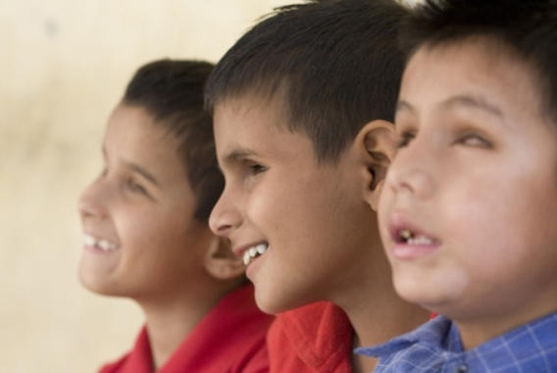
1. zÀÈ¶Ö zÉÆÃµÀ: (J) “PÀÄgÀÄqÀÄ” JAzÀgÉ F PÉ¼ÀPÀAqÀ ¹ÜwAiÀÄ°è EgÀÄªÀªÀgÀÄ: (ಬಿ) ¸ÀA¥ÀÆtðªÁV PÀtÄÚUÀ¼À°è zÀÈ¶Ö E®èzÀªÀgÀÄ;
2. “ªÀÄAzÀ zÀÈ¶Ö” JAzÀgÉ : (ಎ) JgÀqÀgÀ°è GvÀÛªÀÄªÁVgÀÄªÀ PÀtÂÚUÉ CvÀÄåvÀÛªÀÄ zÀÈ¶Ö ¸ÀÄzsÁgÀuÁ ªÀÄ¸ÀÆgÀ/ PÀ£ÀßqÀPÀ ºÁQAiÀÄÆ 6/18VAvÀ ºÉaÑ®èzÉ, 20/60VAvÀ PÀrªÉÄ E®èzÉ 3/60ªÀgÉUÉ, 10/200 ¸Éß¯É£ï EgÀÄªÀªÀgÀÄ. (ಬಿ) zÀÈ¶ÖAiÀÄ ºÀgÀªÀÅ 40jAzÀ 10 rVæUÀ¼ÀªÀgÉUÉ EgÀÄªÀªÀgÀÄ.

Slide 8
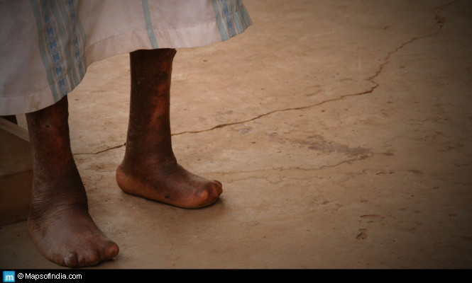
3. “PÀÄµÀÖgÉÆÃUÀ¢AzÀ UÀÄtªÁVgÀÄªÀªÀgÀÄ” JAzÀgÉ PÀÄµÀÖgÀÆUÀ¢AzÀ UÀÄtªÁVzÀÄÝ PÉ¼ÀPÀAqÀ ¹ÜwAiÀÄ°è EgÀÄªÀªÀgÀÄ: (ಎ) ºÉÆgÀ£ÉÆÃlPÉÌ K£ÀÆ PÁt¢zÀÝgÀÆ, PÉÊ PÁ®ÄUÀ¼À°è ¸Àà±Àð ¸ÀAªÉÃzÀ£É E®è¢gÀÄªÀÅzÀÄ, PÀtÄÚ ªÀÄvÀÄÛ PÀtÂÚ£À gÉ¥ÉàUÀ¼À°è ZÀ®£É E®è¢gÀÄªÀÅzÀÄ; (ಬ) ºÉÆgÀ£ÉÆÃlPÉÌ H£À ªÀÄvÀÄÛ ®PÀé ºÉÆqÉ¢gÀÄªÀAvÉ PÀAqÀgÀÆ, PÉÊ PÁ®ÄUÀ¼À°è ¸ÁPÀµÀÄÖ ZÀ®£É EzÀÄÝ, ¸ÁzsÁgÀt DyðPÀ (ºÀt ¸ÀA¥ÁzÀ£É ªÀiÁqÀÄªÀAvÀºÀ) ZÀlÄªÀnPÉUÀ¼À°è vÉÆqÀUÀ§ºÀÄzÁzÀªÀgÀÄ;

Slide 9
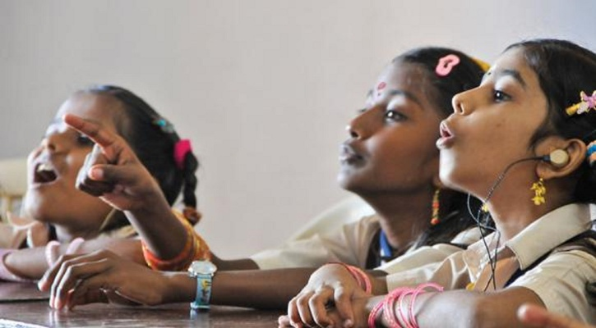
“ªÀÄAzÀQ«” JAzÀgÉ JgÀqÀÆ Q«UÀ¼À°è ªÀiÁw£À vÀgÀAUÀUÀ¼À°è 60 DB EAzÀ 70 DB PÀrªÉÄ PÉÃ½¸ÀÄªÀªÀgÀÄ. (ಎ) “ªÀiÁvÀÄ ªÀÄvÀÄÛ ¨sÁµÁ zÉÆÃµÀ” – UÀAl®Ä/zsÀé¤ ¥ÉnÖUÉAiÀÄ ±À¸ÀÛçaQvÉì DzÁUÀ «ÄzÀÄ½UÉ ®PÀé ºÉÆqÉzÁUÀ ªÀiÁvÀ£ÁqÀÄªÀ°è GAmÁUÀÄªÀ zÉÆÃµÀ CxÀªÁ E£ÁåªÀÅzÉÃ ±ÁjÃjPÀ CxÀªÁ £ÀgÀ-¸ÀA§A¢üvÀ PÁgÀtUÀ½AzÀ GAmÁUÀÄªÀ ªÁPï (ªÀiÁw£À°è) zÉÆÃµÀ.

Slide 10
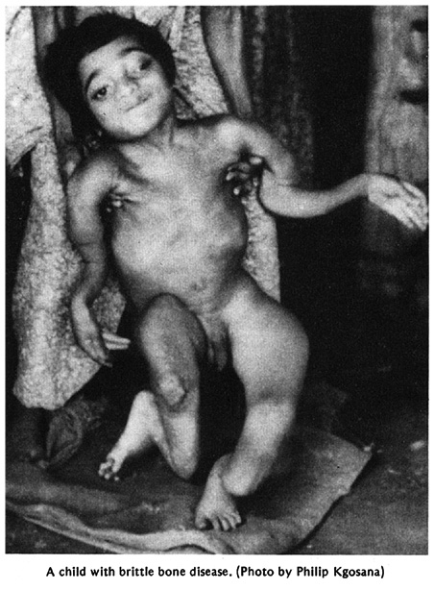
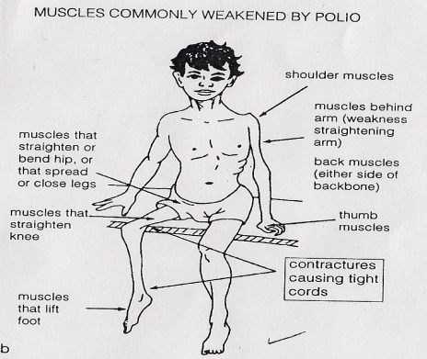
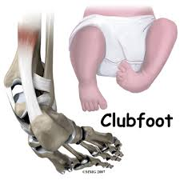
5. ¯ÉÆPÉÆªÉÆlgï CAUÀ«PÀ®vÉ (zÉÊ»PÀ CAUÀ«PÀ®vÉ):- J. ZÀ®£ÉAiÀÄ°è £ÀÆå£ÀvÉ: (ªÀåQÛ vÀ£Àß ±ÀjÃgÀ CxÀªÁ CzÀgÀ ¨sÁUÀUÀ¼À£ÀÄß CxÀªÁ ªÀ¸ÀÄÛUÀ¼À£ÀÄß ¤¢ðµÀÖªÁV ZÀ°¸À®Ä D±ÀPÀågÁV EgÀÄªÀÅzÀÄ. F C±ÀPÀåvÉ CªÀgÀ ¸ÁßAiÀÄÄ, ªÀÄÆ¼É CxÀªÁ £ÀgÀªÀÄAqÀ®zÀ ªÀåªÀ¸ÉÜ CxÀªÁ gÀZÀ£ÉAiÀÄ°è EgÀÄªÀ KgÀÄ¥ÉÃj¤AzÀ GAmÁUÀÄvÀÛzÉ).

Slide 11
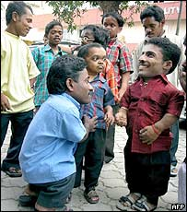
6. “PÀÄ§ÓvÉ” : C£ÀÄªÀA²PÀªÁV CxÀªÁ zÉÊ»PÀ vÉÆAzÀgÉ EAzÀ ªÀAiÀÄ¸ÀÌ ªÀåQÛAiÀÄ JvÀÛgÀ £Á®ÄÌ Cr ºÀvÀÄÛ CAUÀÄ® CxÀªÁ CzÀPÀÆÌ PÀrªÉÄ DVgÀÄªÀÅzÀÄ.

Slide 12
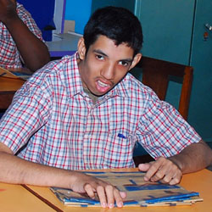
7. “¨Ë¢ÞPÀ «PÀ®vÉ”: «ZÁgÀ ªÀiÁqÀÄªÀÅzÀÄ, PÀ°AiÀÄÄªÀÅzÀÄ, ¸ÀªÀÄ¸Éå §UÉºÀj¸ÀÄªÀÅzÀÄ ªÀÄvÀÄÛ ¸ÁªÀiÁfPÀ ªÀvÀð£ÉAiÀÄ°è UÀªÀÄ£ÁºÀð PÉÆgÀvÉ EgÀÄªÀ ¹Üw. EzÀjAzÀ zÉÊ£ÀA¢£À ¸ÁªÀiÁfPÀ ªÀÄvÀÄÛ ªÁåªÀºÁjPÀ «µÀAiÀÄ¼À°è F PÉ¼ÀV£À PÉÆgÀvÉ PÀAqÀÄ§gÀÄªÀÅzÀÄ: (J) «²µÀÖ PÀ°PÉ vÉÆAzÀgÉUÀ¼ÀÄ: ªÀiÁvÀÄ CxÀªÁ §gÀªÀtÂUÉAiÀÄ ¨sÁµÉAiÀÄ£ÀÄß CxÀð ªÀiÁrPÉÆAqÀÄ UÀæ»¸ÀÄªÀ°è CqÀZÀuÉ EzÀÄÝ, ªÀiÁvÀÄ, NzÀÄ, §gÀªÀtÂUÉ, PÁUÀÄtÂvÀ, ªÁåPÀgÀt ªÀÄvÀÄÛ ¯ÉPÀÌ EªÉ®èzÀgÀ®Æè ªÀåQÛUÉ C±ÀPÀåvÉ EgÀÄvÀÛzÉ. EzÀgÉÆA¢UÉ ¸ÀAzÀ¨sÀðªÀ£ÀÄß CxÀð ªÀiÁrPÉÆ¼ÀÄîªÀÅzÀgÀ®Æè ªÀåQÛUÉ vÉÆAzÀgÉ EgÀÄvÀÛzÉ. “§Ä¢Þ ªÀiÁAzÀåvÉ” C¸Àé¸ÀÜvÉ C®è. CzÀÄ PÀÄApvÀ §Ä¢Þ ¨É¼ÀªÀtÂUÉ.

Slide 13
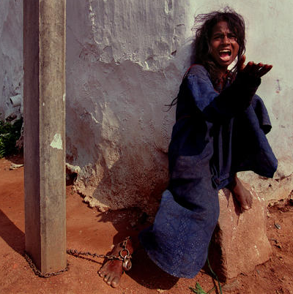
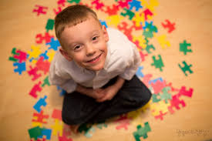
8. ªÀiÁ£À¹PÀ ªÀvÀð£É: “ªÀiÁ£À¹PÀ C¸Àé¸ÀÜvÉ”AiÀÄ°è D¯ÉÆÃZÀ£É, ªÀvÀð£É, ¨sÁªÀ£É, UÀæ»PÉ, £É£À¥ÀÄ ªÀÄÄAvÁzÀÄªÀÅUÀ¼À°è UÀªÀÄ£ÁºÀðªÁzÀ KgÀÄ¥ÉÃjzÀÄÝ, ªÀåQÛAiÀÄ «ªÉÃZÀ£É, £ÉÊdvÉAiÀÄ CjªÀÅ ºÁUÀÆ «ZÁgÀ ªÀiÁqÀÄªÀ jÃwUÀ¼ÀÄ DvÀ fÃªÀ£ÀzÀ ¸ÁzsÁgÀt PÉ®¸À PÁAiÀÄðUÀ¼À£ÀÄß ¤ªÀð»¸ÀÄªÀÅzÀgÀ°è wÃªÀæ PÉÆgÀvÉ EgÀÄvÀÛzÉ.
9. “Dn¸ÀA” (CAvÀªÀÄÄðT) vÉÆAzÀgÉAiÀÄ®Æè zÉÆqÀØ ªÀåvÁå¸ÀUÀ½gÀÄvÀÛªÉ. EzÀÄ ªÀÄUÀÄ«£À ªÉÆzÀ® ªÀÄÆgÀÄ ªÀµÀðUÀ¼À°è PÁtÂ¹PÉÆ¼ÀÄîªÀ «PÀ®vÉ. ªÀåªÀºÁgÀ, ¸ÀA¨sÁµÀuÉ ªÀÄvÀÄÛ «±ÉÃµÀªÁV EvÀgÀgÉÆqÀ£É ¸ÀA§A¢ü¸ÀÄªÀ°è vÉÆAzÀgÉ EzÀÄÝ ªÀÄUÀÄ «avÀæªÁzÀ, ¥ÀzÉÃ ¥ÀzÉÃ ªÀiÁrzÀÝ£ÉßÃ ªÀiÁqÀÄªÀ ªÀvÀð£ÉAiÀÄ£ÀÄß vÉÆÃgÀÄvÀÛzÉ.

Slide 14
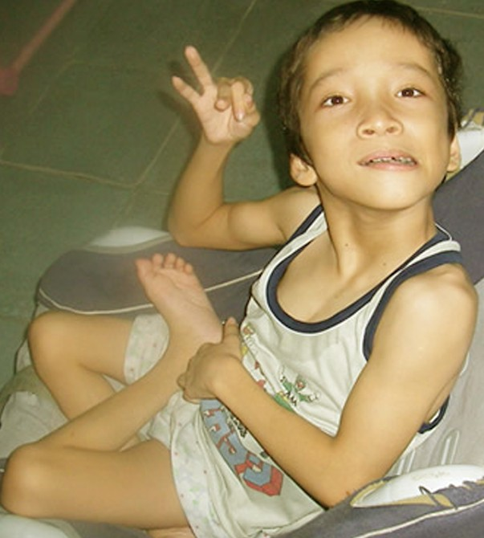
10. ªÉÄzÀÄ¼ÀÄªÁvÀ: JAzÀgÉ PÁ¯Á£ÀÄPÀæªÀÄzÀ°è G®âtUÉÆ¼ÀîzÀAvÀºÀ £ÀgÀªÀÄAqÀ®zÀ vÉÆAzÀgÉ ±ÀjÃgÀzÀ ZÀ®£É ªÀÄvÀÄÛ ¸ÁßAiÀÄÄUÀ¼À ¸ÀAZÀ®£ÉAiÀÄ£ÀÄß ¨Á¢ü¸ÀÄªÀÅzÀÄ. EzÀÄ d£À£ÀPÀÆÌ ªÀÄÄAZÉ, ¥Àæ¸ÀÆw ¸ÀªÀÄAiÀÄzÀ°è CxÀªÁ d¤¹zÀ MqÀ£É ²±ÀÄ«£À «ÄzÀÄ½£À PÉ®ªÀÅ ¨sÁUÀUÀ½UÉ ºÁ¤/DWÁvÀ DzÀ PÁgÀt¢AzÀ GAmÁUÀÄªÀ ¹Üw.

Slide 15
11. “ªÀÄ¸ÀÄÌöå®gï r¸ïmÉÆæÃ¦ü’: C£ÀÄªÀA²PÀªÁV GAmÁUÀÄªÀ MAzÀÄ vÀgÀºÀzÀ ªÀiÁA¸ÀRAqÀzÀ SÁ¬Ä¯ÉUÀ¼ÀÄ. EzÀjAzÀ ªÀåQÛAiÀÄ ZÀ®£ÉUÉ CUÀvÀåªÁzÀ ªÀiÁA¸ÀRAqÀUÀ¼ÀÄ zÀÄ§ð®ªÁUÀÄvÁÛ ºÉÆÃUÀÄvÀÛªÉ. ªÀÄ°Ö¥À¯ï r¸ïmÉÆæÃ¦ü EgÀÄªÀªÀjUÉ ªÀA±ÀªÁ»¤UÀ¼À°è KgÀÄ¥ÉÃjzÀÄÝ CªÀgÀ ±ÀjÃgÀzÀ°è DgÉÆÃUÀåªÁzÀ ªÀiÁA¸ÀRAqÀUÀ¼À£ÀÄß ¤«Äð¸À®Ä CUÀvÀåªÁzÀ ¥ÉÆæÃnÃ£ï GvÀàwÛ DUÀÄªÀÅ¢®è. EzÀjAzÀ PÀæªÉÄÃt ªÀÄÆ¼É ªÀÄvÀÄÛ ªÀiÁA¸ÀRAqÀzÀ CAUÁA±ÀUÀ¼ÀÄ ªÀÄvÀÄÛ PÉÆÃ±ÀUÀ¼ÀÄ ¸ÁAiÀÄÄvÀÛªÉ.

Slide 16
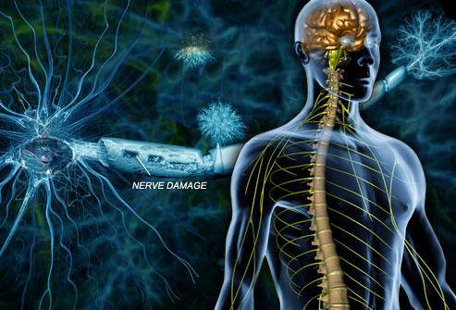
12. ¢ÃWÀðPÁ°Ã£À, PÀæªÉÄÃt ºÉZÀÄÑvÁÛ ºÉÆÃUÀÄªÀ £ÀgÀªÀÄAqÀ®zÀ PÁ¬Ä¯ÉUÀ½AzÀ GAmÁUÀÄªÀ CAUÀ«PÀ®vÉUÀ¼ÀÄ:

Slide 17
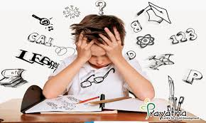
13 .¤¢ðµÀÖªÁzÀ PÀ°PÉAiÀÄ CAUÀ«PÀ®vÉUÀ¼ÀÄ: ªÀÄÆ® ªÀÄ£ÀB±Á¸ÀÛçzÀ ¥ÀæQæAiÉÄAiÀÄ°è CxÀðªÀiÁrPÉÆ¼ÀÄîªÀ ªÀÄvÀÄÛ ¨sÁµÉ, ªÀiÁvÀ£ÁqÀÄªÀ CxÀªÁ §gÉAiÀÄÄªÀÅzÀgÀ° ¸ÀàµÀÖvÉ E®è¢gÀÄªÀÅzÀÄ, EzÀjAzÀ PÉÃ½¹PÉÆ¼ÀÄîªÀÅzÀÄ, AiÉÆÃa¸ÀÄªÀÅzÀÄ, ªÀiÁvÁqÀÄªÀÅzÀÄ, §gÉAiÀÄÄªÀÅzÀÄ, NzÀÄªÀÅzÀÄ, PÁUÀÄtÂvÀ CxÀªÁ UÀtÂvÀ ¯ÉPÀÌUÀ¼À£ÀÄß ªÀiÁqÀÄªÀÅzÀgÀ°è CªÀgÀ ¸ÁªÀÄxÀåð PÀrªÉÄ EgÀÄvÀÛzÉ.

Slide 18
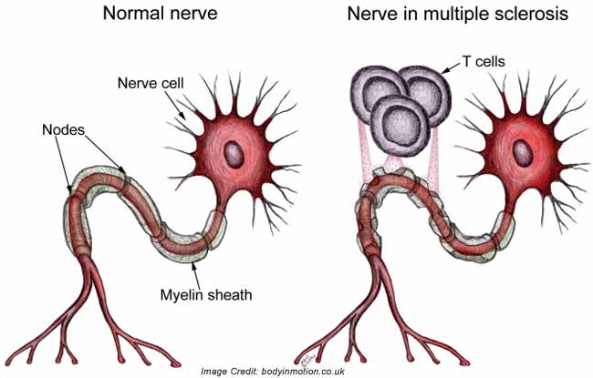
14 ªÀÄ°Ö¥À¯ï ¹Ì÷èÃgÉÆÃ¹¸ï (JA.J¸ï): £ÀgÀªÀÄAqÀ®zÀ GjAiÀÄÆvÀ¢AzÀ «ÄzÀÄ¼ÀÄ ªÀÄvÀÄÛ ¨É£ÀÄß ºÀÄjAiÀÄ £ÀgÀPÉÆÃ±ÀUÀ¼À ªÉÄÃ®àzÀgÀPÉÌ ºÁ¤ GAmÁV (ªÉÄÊ°£ÉÃ±À£ï), £ÀgÀPÉÆÃ±ÀUÀ¼ÀÄ MAzÀgÉÆqÀ£É MAzÀÄ ¸ÀA¥ÀPÀð PÀrzÀÄPÉÆ¼ÀÄîvÀÛªÉ. (EzÀjAzÀ £ÀgÀ ºÁUÀÆ ¸ÁßAiÀÄÄUÀ¼À°è PÀæªÉÄÃt ±ÀQÛ PÀÄAzÀÄvÀÛzÉ).

Slide 19
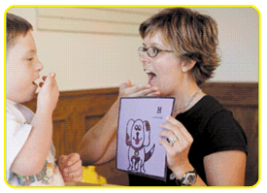
15. ªÀiÁvÀÄ ªÀÄvÀÄÛ ಭಾಷಾಕಲಿಕೆಯ CAUÀ«PÀ®vÉ:
”ವೈAiÀÄQÛPÀ CAUÀ«®PÀ ²PÀët PÁ¬ÄzÉ” ¥ÀæPÁgÀ vÉÆzÀ®ÄªÀÅzÀÄ,
C¸ÀàµÀÖvÉ, ಭಾµÉAiÀÄ £ÀÆå£ÀåvÉ, zsÀé¤AiÀÄ £ÀÆå£ÀåvÉ EªÀÅUÀ½AzÀ ªÀÄUÀÄ«£À ²PÀëtzÀ PÁAiÀÄð¤ªÀðºÀuÉAiÀÄ ªÉÄÃ¯É ¥ÀæಭಾªÀ©ÃgÀÄªÀÅzÀÄ

Slide 20
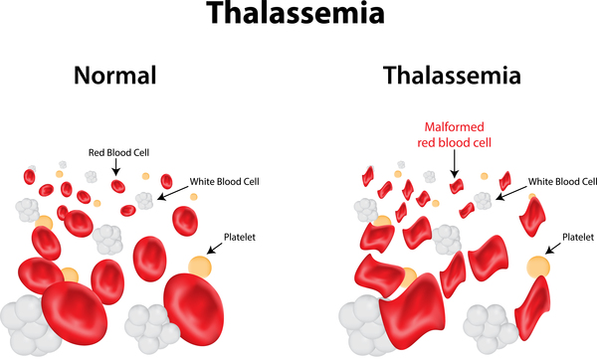
16 “vÁå¯É¹Ã«ÄAiÀÄ”: gÀPÀÛzÀ°è PÀ©âuÁA±À wÃgÁ PÀrªÉÄ CxÀªÁ E®èzÉAiÉÄÃ EgÀÄªÀ MAzÀÄ C£ÀÄªÀA²ÃAiÀÄ PÁ¬Ä¯É.

Slide 21
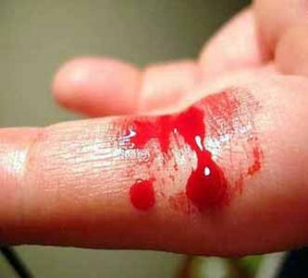
17. “»ÃªÉÆ¦ಲಿAiÀÄ”:
C£ÀÄªÀA²ÃAiÀÄªÁV, ¸ÁzsÁgÀtªÁV UÀAqÀÄ ªÀÄPÀÌ½UÉ CªÀgÀ vÁ¬Ä¬ÄAzÀ ಬgÀÄªÀ PÁ¬Ä¯É. EªÀgÀಲಿè gÀPÀÛªÀ£ÀÄß ºÉ¥ÀÄàUÀnÖ¸ÀÄªÀ £ÉÊ¸ÀVðPÀªÁzÀ gÀ¸ÁAiÀÄ¤PÀ E®èzÉ, MAzÀÄ ¸ÀtÚ UÁAiÀÄ¢AzÀ®Æ gÀPÀÛªÉ®è ¸ÉÆÃjºÉÆÃV ¸ÁªÀÇ ಬgÀಬºÀÄzÀÄ.

Slide 22
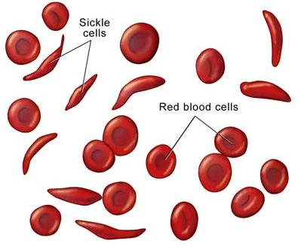
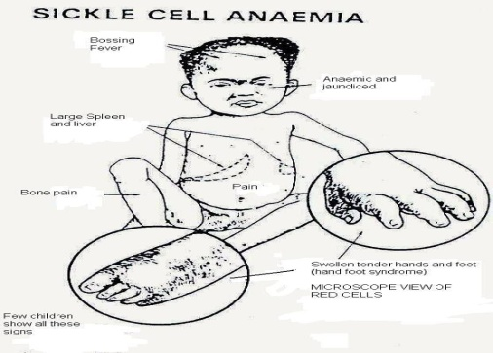
18 “¹Pïè ¸É¯ï J¤Ã«ÄAiÀÄ” – PÉA¥ÀÄ gÀPÀÛPÀtUÀ¼À ºÉÆgÀ ¥ÀzÀgÀ MqÉzÀÄ ºÉÆÃUÀÄªÀÅzÀjAzÀ ¸ÀvÀvÀªÁV PÉA¥ÀÄ PÀtUÀ¼ÉÆ¼ÀV£À PÀ©âtzÀ CA±À ¸ÉÆÃjºÉÆÃUÀÄwÛgÀÄvÀÛzÉ. EªÀjUÉ ¸ÀvÀvÀªÁzÀ PÀ©âtzÀ PÉÆgÀvÉ, ªÉÄÊ PÉÊ £ÉÆÃªÀÅ ªÀÄwÛvÀgÀ vÉÆAzÀgÉUÀ¼ÀÄ EgÀÄvÀÛªÉ.

Slide 23
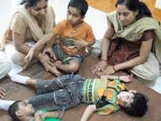
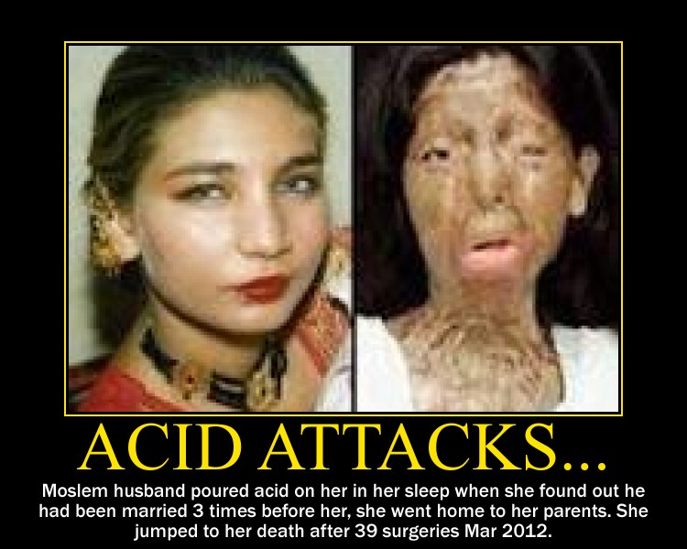
19 “ಬºÀÄ«zsÀ CAUÀ«PÀ®vÉ” ªÉÄÃ¯É ºÉÃ½gÀÄªÀ CAUÀ«PÀ®vÉUÀ¼Àಲ್ಲಿ MAzÀQÌAvÀ ºÉZÀÄÑ EgÀÄªÀ ¹Üw. QªÀÅqÀÄ – PÀÄgÀÄqÀÄ JgÀqÀÆ EzÀÄÝ ಬೆ¼ÀªÀtÂUÉ, ²PÀët ªÀÄvÀÄÛ ¸ÀAªÁzÀzÀಲ್ಲಿ wÃªÀæ vÉÆAzÀgÉUÀ¼ÀÄ EgÀÄªÀªÀgÀÄ.
20“D¹qï zÁ½UÉ vÀÄvÁÛzÀªÀgÀÄ” – CAzÀgÉ D¹qï CxÀªÁ ¸ÀÄqÀÄªÀ gÁ¸ÁAiÀÄ¤PÀ
J¸ÉAiÀÄ®àlÄÖ «PÀÈvÀªÁVgÀÄªÀªÀgÀÄ.

Slide 24
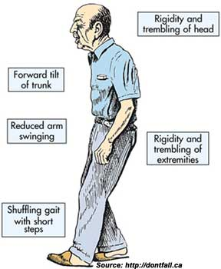
21 ¥ÁQð£Àì£ï PÁ¬Ä¯É: (CzÀÄgÀÄ ªÁAiÀÄÄ) ಶjÃgÀzÀಲ್ಲಿ CzÀÄgÀÄ«PÉ, ¸ÁßAiÀÄÄUÀ¼À ¸ÉmÉvÀ, ¤zsÁ£ÀªÁzÀ, ¤RgÀªÁV®èzÀ ZÀ®£É EgÀÄvÀÛzÉ. EzÀÄ «ÄzÀÄ½£À ಎqÀಭಾUÀzÀಲ್ಲಿ GAmÁUÀÄªÀ ºÁ¤¬ÄAzÀ ªÀÄvÀÄÛ «ÄzÀÄ½£Àಲ್ಲಿ GvÀàwÛAiÀiÁUÀÄªÀ, £ÀgÀvÀAvÀÄUÀ¼Àಲ್ಲಿ ¸ÀA¥ÀPÀð K¥Àðr¸ÀÄªÀ gÁ¸ÁAiÀÄ¤PÀ qÉÆ¥À«Ä£ï£À PÉÆgÀvÉ K¥ÀðqÀÄvÀÛzÉ. EzÀÄ, ¥ÀæzsÁ£ÀªÁV ªÀÄzsÀå ªÀAiÀÄ¹ì£Àಲ್ಲಿ ªÀÄvÀÄÛ ªÀÈzÁÞ¥ÀzÀಲ್ಲಿ ಬgÀÄªÀ PÁ¬Ä¯É.

Slide 25
ಧನ್ಯವಾದಗಳು

